Slide 1
Hooking 사용 실습
발표자: 양유진
링크: https://youtu.be/3lCq5g1y_5g

Slide 2
1. Hooking이란?
운영체제/응용 프로그램이 사용하는 동적 라이브러리의 함수가 호출될 때 중간에서 해당 함수를 가로채 제어권을 얻어내는 기술 및 행위

Slide 3
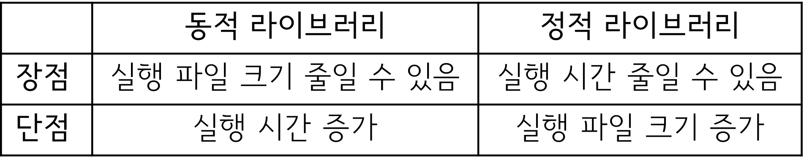
1. Hooking이란?
함수 호출 전/후에 사용자 코드 실행
Hooking된 함수의 파라미터/리턴값 확인 및 조작
기존의 함수 호출 방해
프로그램의 실행 흐름 변경 등
동적 라이브러리 vs 정적 라이브러리
동적 라이브러리는 프로그램 실행 중 특정 라이브러리를 필요로 할 때 로드
정적 라이브러리는 프로그램에 라이브러리를 모두 포함시켜 시작부터 라이브러리를 로드
동적 라이브러리를 이용하여 Hooking 구현 가능
Linux, Windows 환경에서 구현 가능
Linux: dlsym 함수 사용 → so(shared object) 생성
Windows: Win32 API 사용 → dll(dynamic link library) 생성

Slide 4
2. 실습 환경 구성
1) 윈도우 환경 구성
Visual Studio 2022 사용
설치
2) 우분투 환경 구성
Ubuntu Linux 22.04 LTS
가상머신 Oracle Virtual box / VMware
설치
* 모든 설치를 마치고 우분투를 실행했을 때, 화면이 계속 멈춰 있는 문제가 발생할 경우
→ 링크
그래픽 컨트롤러의 문제일 수도 있음. (링크)
* Virtual box를 이용할 경우 중간 중간 Snapshot 기능을 이용하여 상태 저장을 권장함.

Slide 5
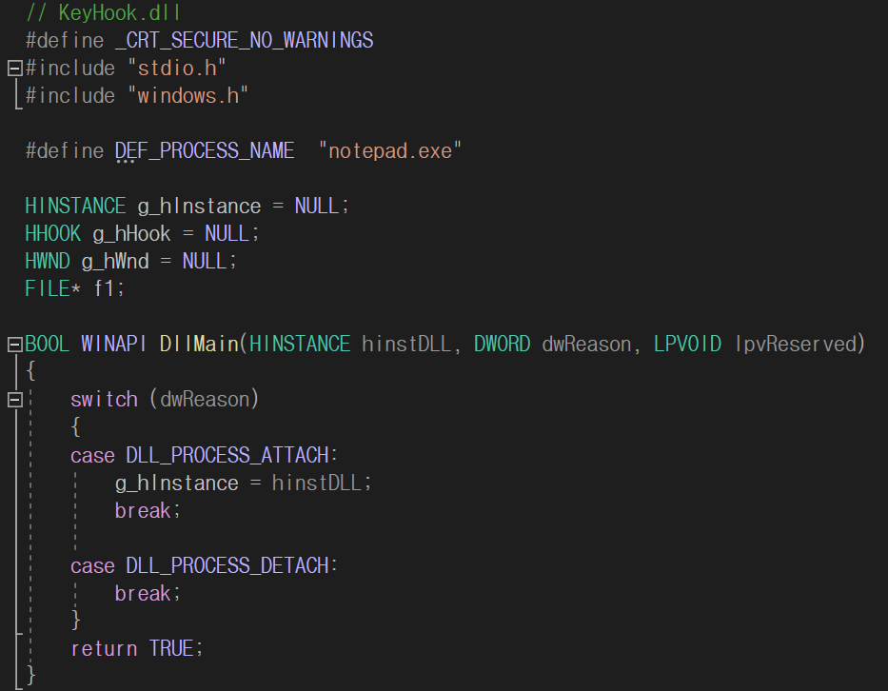
3. 윈도우 Hooking 실습 - 키보드 입력 Hooking
dll 생성하는 프로젝트 생성 방법
KeyHook.cpp
//C4996 에러 해결
hooking하고자 하는 응용프로그램
C:\windows\system32\

Slide 6
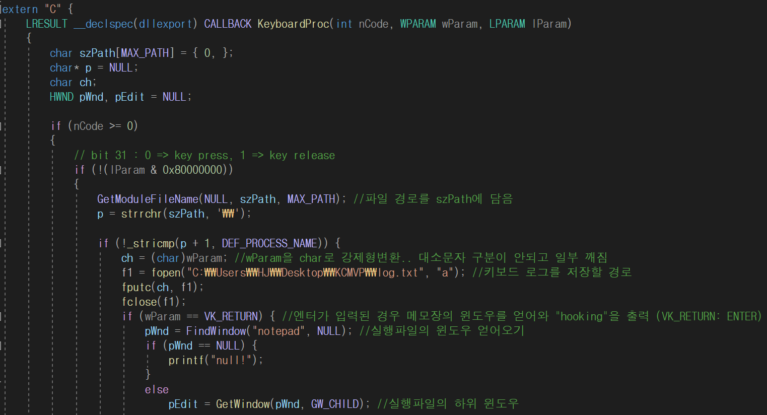
3. 윈도우 Hooking 실습 - 키보드 입력 Hooking
KeyHook.cpp

Slide 7
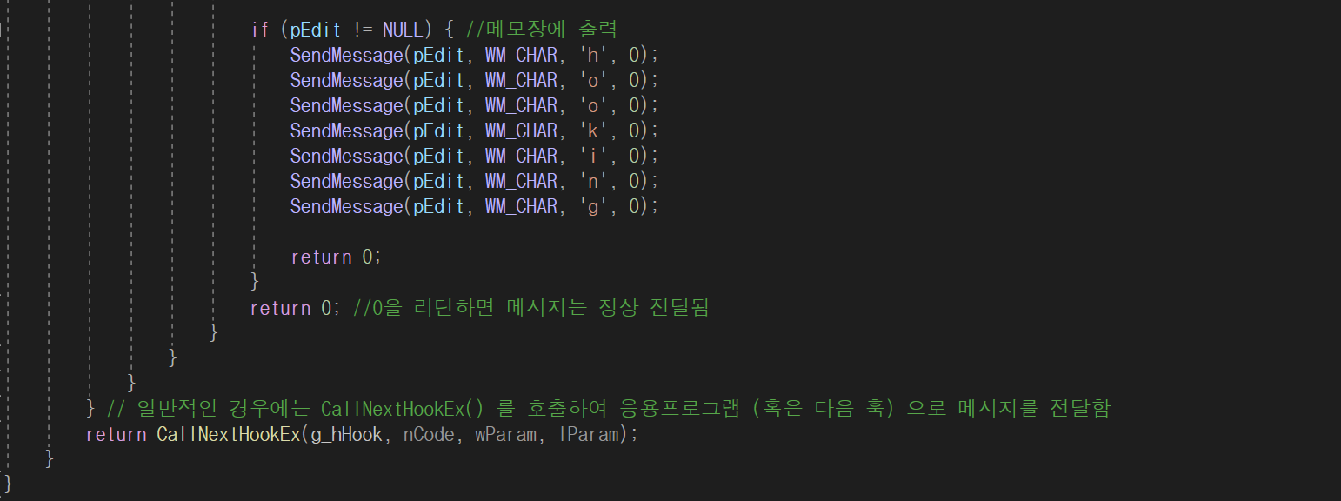
3. 윈도우 Hooking 실습 - 키보드 입력 Hooking
KeyHook.cpp

Slide 8
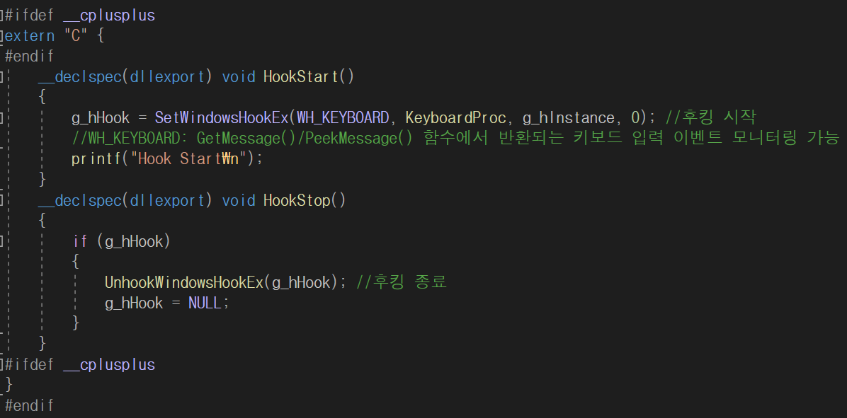
3. 윈도우 Hooking 실습 - 키보드 입력 Hooking
KeyHook.cpp

Slide 9
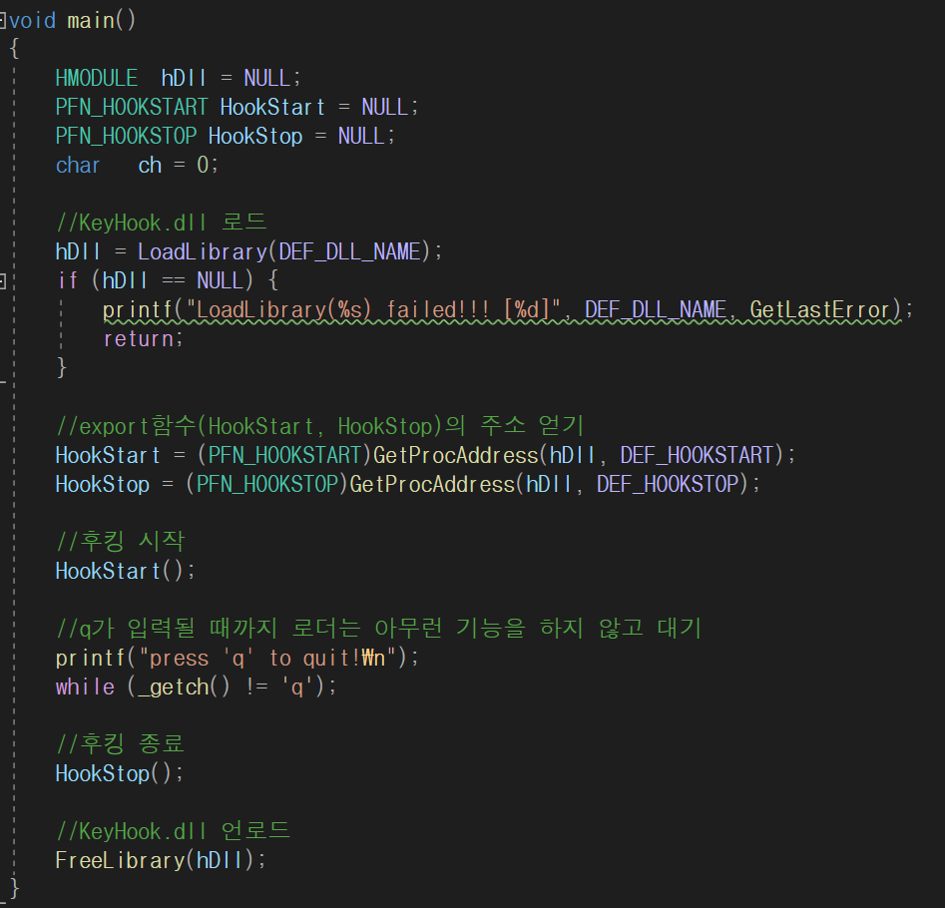
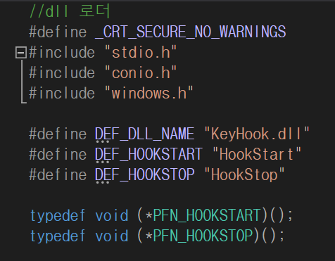
3. 윈도우 Hooking 실습 - 키보드 입력 Hooking
Hookmain.cpp
dll 경로

Slide 10
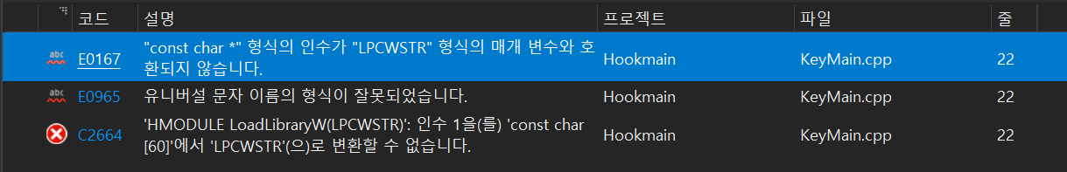
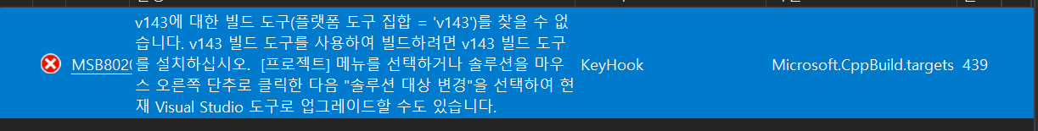
3. 윈도우 Hooking 실습 - 키보드 입력 Hooking
발생 예상 에러

Slide 11
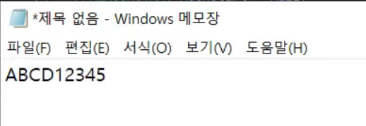
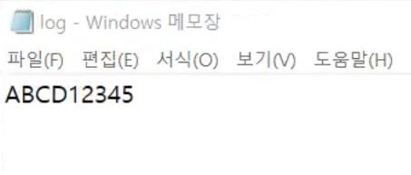
3. 윈도우 Hooking 실습 - 키보드 입력 Hooking
로그파일에도 동일한 문자열이 저장됨

Slide 12
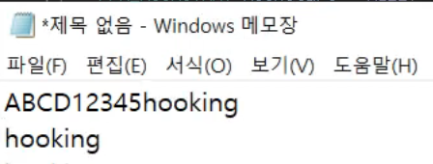
3. 윈도우 Hooking 실습 - 키보드 입력 Hooking
Enter 입력 시, “hooking” 문자가 입력됨

Slide 13
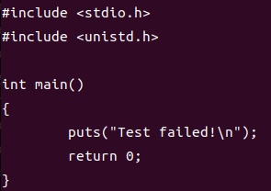
4. 우분투 Hooking 실습 (1) puts 함수 Hooking
usingputs.c
Unix Standard Header
Unix 시스템 호출 전반을 담당하는 헤더 파일
윈도우에서는 사용 불가
<stdio.h>의 출력 함수 puts을 통해 문자열 Test failed! 를 출력하는 코드
→ puts 함수를 Hooking하여 다른 문자열이 출력되도록 할 것

Slide 14
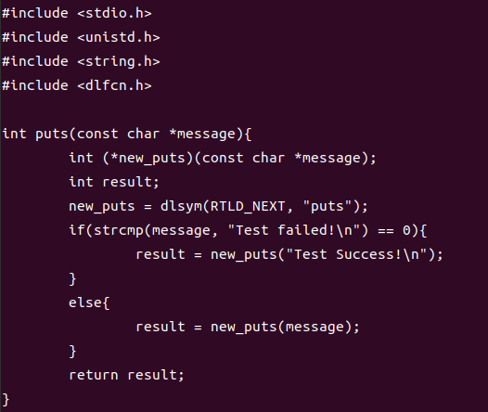
4. 우분투 Hooking 실습 (1) puts 함수 Hooking
puts_hooking.c
UNIX 환경에서 동적 라이브러리를
로드하기 위한 API가 선언되어 있는 헤더
Hooking하고자 하는 함수와
동일한 이름, 파라미터를 가져야 함.
void *dlsym(void *handle, const char *symbol)
<dlfcn.h>에 정의된 함수
so 파일의 포인터 정보를 얻어 함수의 주소값을 알아내고 동적 라이브러리에 존재하는 함수와 매핑함
첫 번째 인수(RTLD_NEXT):라이브러리에서 다음으로 찾은 함수를 받아오는 handler
두 번째 인수: Hooking하고자 하는 함수의 이름

Slide 15
4. 우분투 Hooking 실습 (1) puts 함수 Hooking
1. usingput.c 컴파일
2. Hooking 파일의 공유 라이브러리(so) 생성
-fPIC: 라이브러리 주소를 현재 사용하려는 프로세스 주소에서 접근할 수 있게 재배치 함.
-shared: 공유라이브러리 생성을 위함
-ldl: dlsym 함수를 이용하기 위해서 필요로 하는 option
-D_GNU_SOURCE: RTLD_NEXT를 사용하기 위함(RTLD_NEXT는 <dlfcn.h>에 정의되지 않았음)
3. LD_PRELOAD 환경변수 설정
LD_PRELOAD 환경변수는 동일한 이름의 함수가 있을 때, Hooking 라이브러리 주소를 먼저 가리키게 함
→ 기존의 라이브러리 로드 전에 지정한 라이브러리가 먼저 로딩되게 만들어 줌.
“=“ 근처로 띄어쓰기를 하면 (적절한 식별자 아님)오류가 발생함. 반드시 붙여서 사용해야 함.

Slide 16

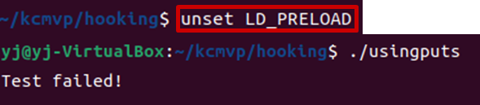
4. 우분투 Hooking 실습 (1) puts 함수 Hooking
4. 프로그램(usingputs) 실행
기존의 puts 함수 → 후킹한 puts 함수로 대체됨
후킹 함수에서 변조한 메시지 출력
후킹 해제
unset 명령어는 LD_PRELOAD를 해제해줌
기존의 puts 함수가 포함된 공유 라이브러리 호출
기존 함수의 메시지 출력

Slide 17
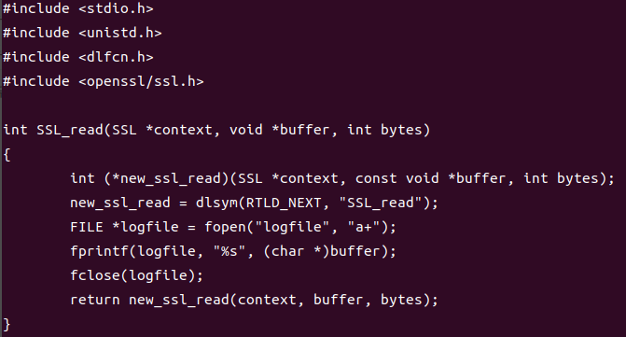
4. 우분투 Hooking 실습 (2) openSSL의 SSL_read 함수 Hooking
opensslhook.c
openSSL을 제공하는 헤더
openSSL에서 제공하는 openSSL의 SSL_read 함수를 Hooking
→ buffer에 담긴 데이터(서버에서 받아온 메시지)를 가져와 로그 파일에 기록

Slide 18
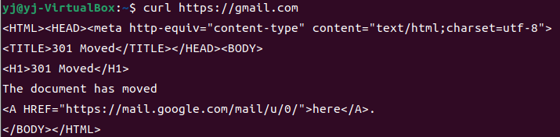
4. 우분투 Hooking 실습 (2) openSSL의 SSL_read 함수 Hooking
1. Hooking 파일의 공유 라이브러리(opensslhook.so) 생성
2. LD_PRELOAD 환경변수 설정
3. curl 명령어를 통해 서버와 통신

Slide 19
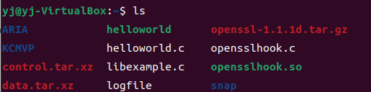
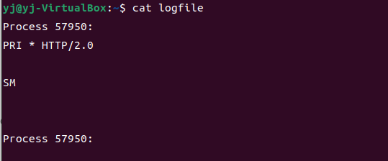
4. 우분투 Hooking 실습 (2) openSSL의 SSL_read 함수 Hooking
4. buffer의 값을 로그로 저장(logfile)
5. logfile 출력

Slide 20
감사합니다

